Slide 2
Hdfs的基本概念和实现原理
块
元数据
Namenode
Datanode
客户端
数据完整性校验

Slide 3
块(Block)的概念
在传统的块存储介质中，块是读写的最小数据单位 (扇区)。传统文件系统基于存储块进行操作。为了节省文件分配表空间，会对物理存储块进行整合，一般大小为4096字节
HDFS也使用了块的概念，但是默认大小设为64M字节
可针对每个文件配置，由客户端指定
每个块有一个自己的全局ID
HDFS将一个文件分为一个或数个块来存储
每个块是一个独立的存储单位
以块为单位在集群服务器上分配存储
与传统文件系统不同的是，如果实际数据没有达到块大小，则并不实际占用磁盘空间
如果一个文件是200M，则它会被分为4个块: 64+64+64+8

Slide 4
使用块的好处
当一个文件大于集群中任意一个磁盘的时候，文件系统可以充分利用集群中所有的磁盘
管理块使底层的存储子系统相对简单
块更加适合备份，从而为容错和高可用性的实现带来方便

Slide 5
Hdfs的元数据
元数据包括
文件系统目录树信息
文件名，目录名
文件和目录的从属关系
文件和目录的大小，创建及最后访问时间
权限
文件和块的对应关系
文件由哪些块组成
块的存放位置
机器名，块ID
HDFS对元数据和实际数据采取分别存储的方法
元数据存储在一台指定的服务器上(NameNode)
实际数据储存在集群的其他机器的本地文件系统中(DataNode)

Slide 6
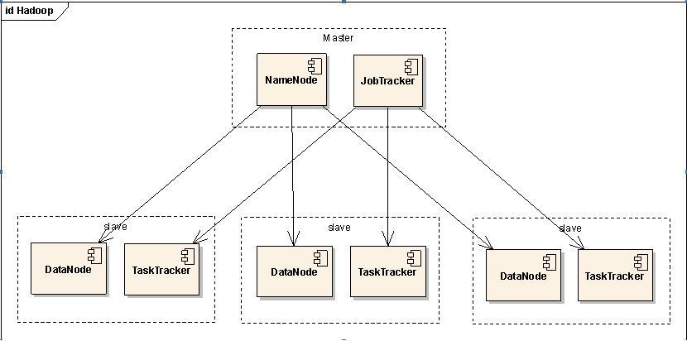
Hadoop集群服务分布

Slide 7
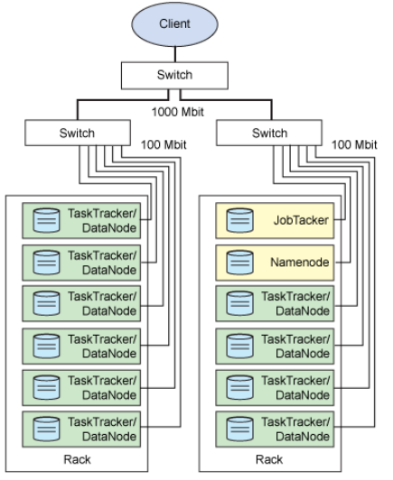
Hadoop集群服务分布

Slide 8
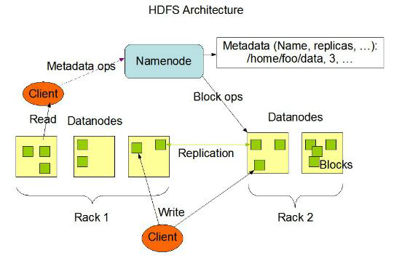
HDFS系统架构

Slide 9
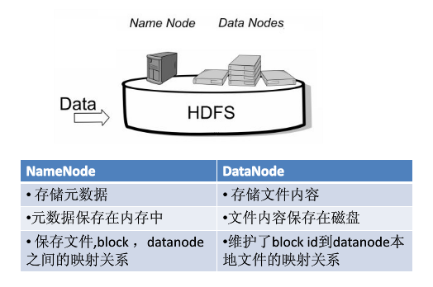
HDFS主要组件功能

Slide 10
NameNode
Namenode是一个中心服务器，单一节点（简化系统的设计和实现)。
负责管理文件系统的名字空间(namespace)以及客户端对文件的访问。
副本存放在那些DataNode上由NameNode来控制，根据全局情况做出块放置决定，读取文件时NameNode尽量让用户先读取最近的副本，降低带块消耗和读取时延。
Namenode全权管理数据块的复制，它周期性地从集群中的每个Datanode接收心跳信号和块状态报告(Blockreport)。接收到心跳信号意味着该Datanode节点工作正常。块状态报告包含了一个该Datanode上所有数据块的列表。

Slide 11
元数据的持久化
NameNode里使用两个非常重要的本地文件来保存元数据信息：
fsimage
fsimage里保存了文件系统目录树信息
fsimage里保存了文件和块的对应关系
edits
edits保存文件系统的更改记录(journal)
当客户端对文件进行写操作(包括新建或移动)的时候，操作首先记入edits，成功后才会更改内存中的数据
并不会立刻更改硬盘上的fsimage
块的位置信息并不做持久化

Slide 12
DataNode
一个数据块在DataNode以文件存储在磁盘上，包括两个文件，一个是数据本身，一个是元数据包括数据块的长度、块数据的校验和、以及时间戳
DataNode启动后向NameNode注册，通过后，周期性（1小时）的向NameNode上报所有的块信息。
心跳是每3秒一次，心跳返回结果带有NameNode下达给DataNode的命令。如复制块数据到另一台机器，或删除某个数据块。如果超过10分钟没有收到某个DataNode 的心跳，则认为该节点不可用。

Slide 13
Hdfs客户端
需要访问HDFS文件服务的用户或应用
命令行客户端
同一个Hadoop安装包
API客户端
Java库

Slide 14
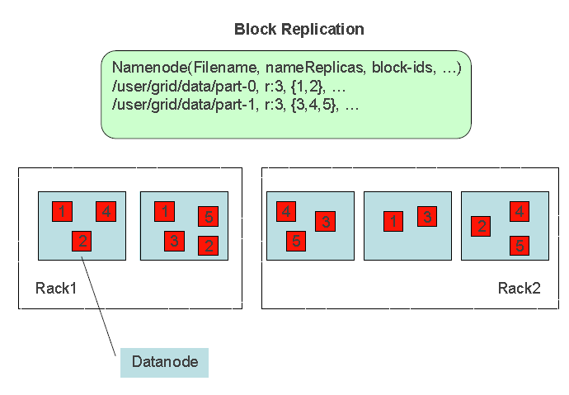
HDFS关键运行机制 --保障可靠性的措施
一个名字节点和多个数据节点
数据复制（冗余机制）
--存放的位置（机架感知策略）
故障检测
--数据节点
心跳包（检测是否宕机）
块报告（安全模式下检测）
数据完整性检测（校验和比较）
--名字节点（日志文件，镜像文件）
空间回收机制

Slide 15
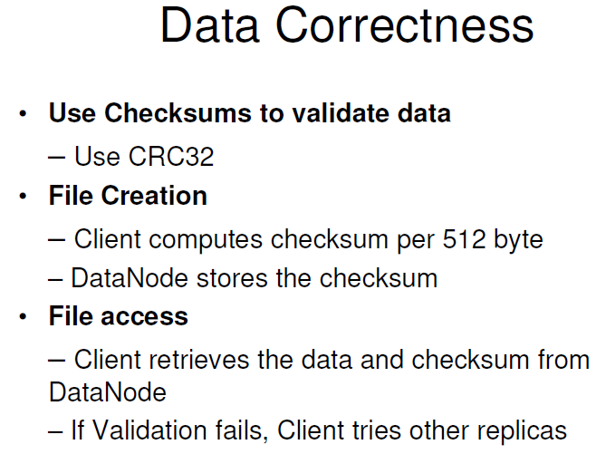
数据完整性校验
从某个Datanode获取的数据块有可能是损坏的，损坏可能是由Datanode的存储设备错误、网络错误或者软件bug造成的。

Slide 16
HDFS如何写文件？
步骤：
HDFS数据块（Block）写入加载准备阶段
数据块写入集群并打通同步通道
数据块载入成功
大文件多数据块写入集群

Slide 17
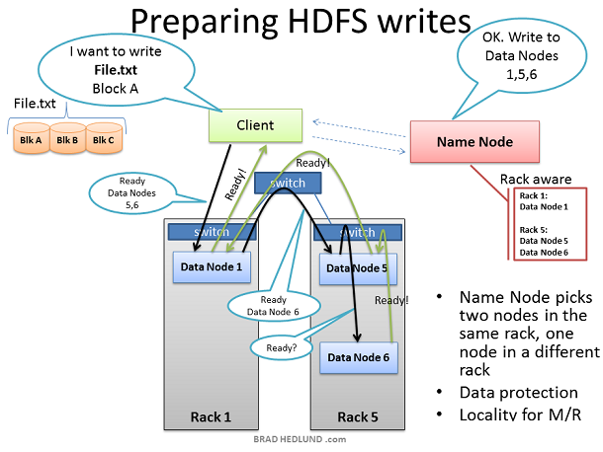
HDFS数据块（Block） 写入加载准备阶段
规则：每块数据3份拷贝，总有两份存在同一个机架上，另外一份则必须放到另一个机架上。
1)由名称节点Rack wareness列表确定第一个Data Node 1，打开TCP协议并通知其准备接收数据。
2)再由Data Node 1 将信息传达到Data Node 5，接着Data Node 5 传达到Data Node 6，确保已经准备就绪。
3)最终，Client接收到Data Node 1回传的Ready消息，至此Client才真正的准备在集群中加载数据块。

Slide 18
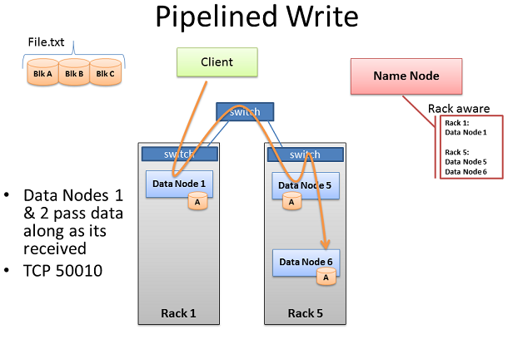
数据块写入集群并打通同步通道
当数据块写入集群后，3个（当然数据节点个数参照上文的设置）数据节点将打开一个同步通道。这就意味着，当一个数据节点接收到数据后，它同时将在通道中给下一个数据节点送上一份拷贝。
注意到没有，第二个和第三个数据节点运输在同一个机架中，这样他们之间的传输就获得了高带宽和低延时。直到这个数据块被成功的写入3个节点中。

Slide 19
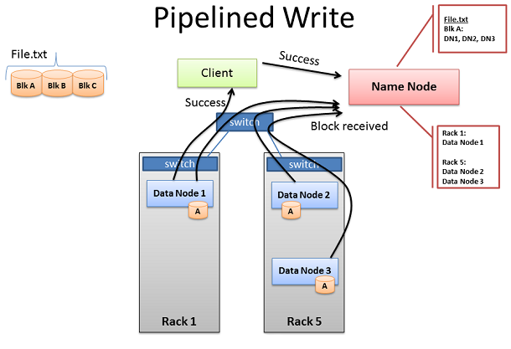
数据块载入成功
当3个节点都成功的接收到数据块后，他们将给名称节点发送个“Block Received”报告。并向通道返回“Success”消息，然后关闭TCP回话。Client收到成功接收的消息后会报告给名称节点数据已成功接收。名称节点将会更新它元数据中的节点位置信息。Client将会开启下一个数据块的处理通道，只到所有的数据块都写入数据节点。

Slide 20
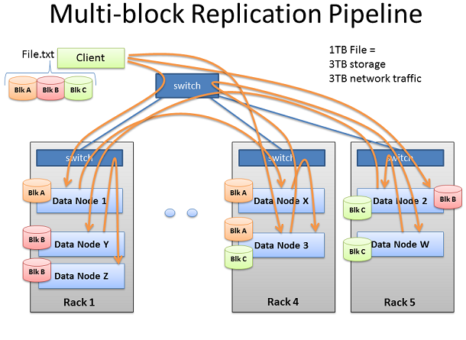
大文件多数据块写入集群

Slide 21
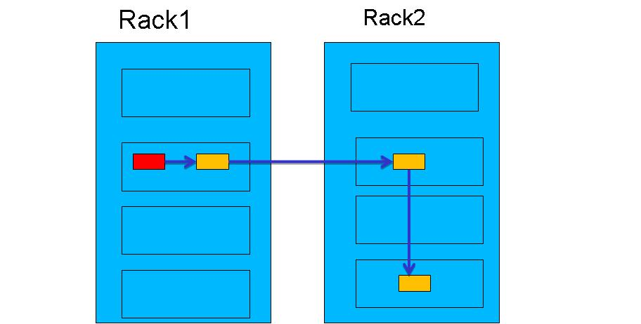
副本摆放策略
第一个block副本放在和client所在的node里（如果client不在集群范围内，则这第一个node是随机选取的，当然系统会尝试不选择哪些太满或者太忙的node）。
第二个副本放置在与第一个节点不同的机架中的node中（随机选择）。
第三个副本和第二个在同一个机架，随机放在不同的node中。
如果还有更多的副本就随机放在集群的node里。

Slide 22
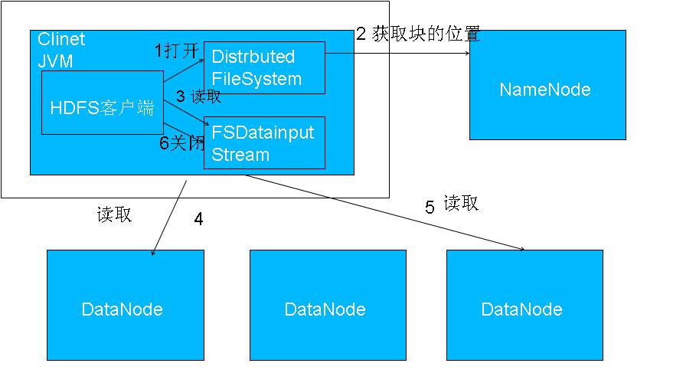
HDFS如何读文件？

Slide 23
流程分析
使用HDFS提供的客户端开发库Client，向远程的Namenode发起RPC请求；
Namenode会视情况返回文件的部分或者全部block列表，对于每个block，Namenode都会返回有该block拷贝的DataNode地址；
客户端开发库Client会选取离客户端最接近的DataNode来读取block；如果客户端本身就是DataNode,那么将从本地直接获取数据.
读取完当前block的数据后，关闭与当前的DataNode连接，并为读取下一个block寻找最佳的DataNode；
当读完列表的block后，且文件读取还没有结束，客户端开发库会继续向Namenode获取下一批的block列表。
读取完一个block都会进行checksum验证，如果读取datanode时出现错误，客户端会通知Namenode，然后再从下一个拥有该block拷贝的datanode继续读。

Slide 24
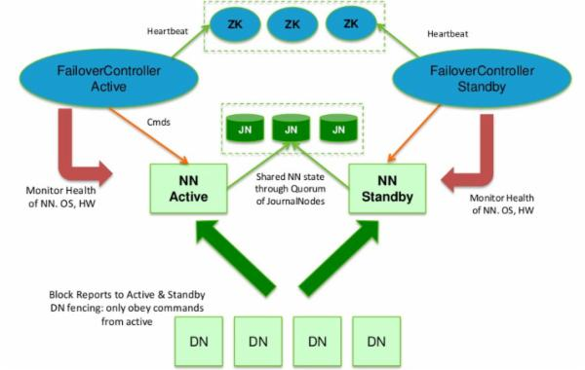
High Availability
当active NN挂了情况下， 平台会自动将standby NN快速切换为active，保证平台正常运行。

Slide 25
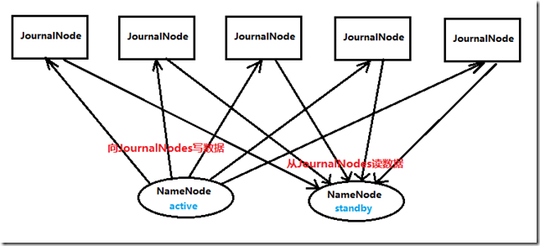
HA共享数据

